Slide 1
Строевая подготовка

Slide 2
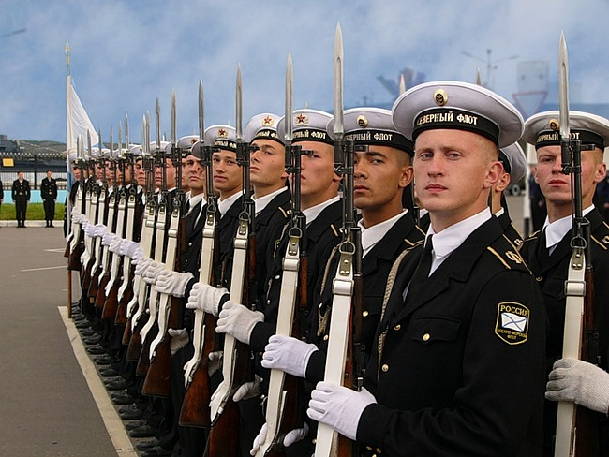
ОБЩИЕ ПОЛОЖЕНИЯ
1) Строи и управление ими.
2)Обязанности командиров и военнослужащих перед построением и в строю

Slide 3
Строй
Строй – установленное Уставом размещение военнослужащих, подразделений и частей для их совместных действий в пешем порядке и на машинах.
Шеренга – строй, в котором военнослужащие размещены один возле другого на одной линии на установленных интервалах.
Фланг – правая (левая) оконечность строя. При поворотах строя названия флангов не изменяются.
Фронт – сторона строя, в которую военнослужащие обращены лицом.
Тыльная сторона строя – сторона, противоположная фронту.

Slide 4
Интервал - расстояние по фронту между военнослужащими (машинами), подразделениями и частями.
Дистанция - расстояние в глубину между военнослужащими (машинами), подразделениями и частями.
Ширина строя - расстояние между флангами.
Глубина строя - расстояние от первой шеренги (впереди стоящего военнослужащего) до последней шеренги (позади стоящего военнослужащего).

Slide 5
Двухшереножный строй - строй, в котором военнослужащие одной шеренги расположены в затылок военнослужащим другой шеренги на дистанции одного шага (вытянутой руки, наложенной ладонью на плечо впереди стоящего военнослужащего). Шеренги называются первой и второй. При повороте строя названия шеренг не изменяются.

Slide 6
Ряд - два военнослужащих, стоящих в двухшереножном строю в затылок один другому. Если за военнослужащим первой шеренги не стоит в затылок военнослужащий второй шеренги, такой называется неполным. При повороте двухшереножного строя кругом военнослужащий неполного ряда переходит во впереди стоящую шеренгу
Колонна - строй, в котором военнослужащие расположены в затылок друг другу, а подразделения (машины) — одно за другим на дистанциях, установленных Уставом или командиром. Колонны могут быть по одному, по два, по три, по четыре и более. Колонны применяются для построения подразделений и частей в развернутый или походный строй.

Slide 7
В сомкнутом строю военнослужащие в шеренгах расположены по фронту один от другого на интервалах, равных ширине ладони между локтями. В разомкнутом строю военнослужащие в шеренгах расположены по фронту один от другого на интервалах в один шаг или на интервалах, указанных командиром.

Slide 8
Развернутый строй - строй, в котором подразделения построены на одной линии по фронту в одношереножном или двухшереножном строю (в линию машин) или в линию колонн на интервалах, установленных Уставом или командиром.
Походный строй - строй, в котором подразделение построено в колонну или подразделения в колоннах построены одно за другим на дистанциях, установленных Уставом или командиром. Походный строй применяется для передвижения подразделений при совершении марша, прохождения торжественным маршем, с песней, а также в других необходимых случаях.

Slide 9
Направляющий - военнослужащий (подразделение, машина), движущийся головным в указанном направлении. По направляющему сообразуют свое движение остальные военнослужащие (подразделения, машины).
Замыкающий - военнослужащий (подразделение, машина), движущийся последним в строю.

Slide 10
Управление строем осуществляется командами и приказаниями, которые подаются командиром голосом, сигналами и личным примером, а также передаются с помощью технических и подвижных средств. Команды и приказания могут передаваться по колонне командиров подразделений (старших машин) и назначенных наблюдателей. В строю старший командир находится там, откуда ему удобнее командовать. Остальные командиры подают команды, оставаясь на местах, установленных Уставом или старшим командиром. Командирам подразделений от роты и выше в походном строю батальона и полка разрешается выходить из строя только для подачи команд и проверки их исполнения.

Slide 11
Предварительная команда подается отчетливо, громко и протяжно, чтобы находящиеся в строю поняли, каких действий от них требует командир. По всякой предварительной команде военнослужащие, находящиеся в строю, принимают строевую стойку, в движении переходят на строевой шаг, а вне строя поворачиваются в сторону начальника и принимают строевую стойку. При выполнении приемов с оружием в предварительной команде при необходимости указывается наименование оружия. Например: "Автоматы на — ГРУДЬ". "Пулеметы на — ре-МЕНЬ" и т.д.

Slide 12
Исполнительная команда (в Уставе напечатана крупным шрифтом) подается после паузы, громко, отрывисто и четко. По исполнительной команде производится немедленное и точное ее выполнение. С целью привлечь внимание подразделения или отдельного военнослужащего в предварительной команде при необходимости называются наименование подразделения или звание и фамилия военно-служащего. Например: "Взвод (3-й взвод) — СТОЙ". "Рядовой Петров, кру-ГОМ". Голос при подаче команд должен соразмеряться с шириной и глубиной строя, а доклад произноситься четко, без резкого повышения голоса.

Slide 13
Команды, относящиеся ко всем подразделениям, принимаются и немедленно исполняются всеми командирами подразделений и командирами (старшими) машин. При передаче команды сигналом предварительно подается сигнал "ВНИМАНИЕ", а если команда относится только к одному из подразделений, то подается сигнал, указывающий номер этого подразделения. Готовность к принятию команды сигналом обозначается также сигналом "ВНИМАНИЕ". Получение сигнала подтверждается его повторением или подачей соответствующего сигнала своему подразделению.

Slide 14
Чтобы отменить или прекратить выполнение приема, подается команда "ОТСТАВИТЬ". По этой команде принимается положение, которое было до выполнения приема.
При обучении допускаются выполнение указанных в Уставе строевых приемов и движение по разделениям, а также с помощью подготовительных упражнений. Например: "Автомат на грудь, по разделениям: делай — РАЗ, делай — ДВА, делай — ТРИ". "Направо, по разделениям: делай — РАЗ, делай — ДВА".

Slide 15
При формировании сборных команд производится их строевой расчет на подразделения. Для расчета военнослужащие выстраиваются в одношереножный или двухшереножный строй и рассчитываются по общей нумерации, как указано в ст. 85. После этого в зависимости от численности команды производится последовательно расчет на роты, взводы и отделения и назначаются командиры этих подразделений. Для участия в парадах, а также в других случаях подразделение по приказу командира может строиться в общую колонну по три, по четыре и более. При этом построение производится, как правило, по росту.

Slide 16
Построение подразделений производится по команде "СТАНОВИСЬ ", перед которой указывается порядок построения. Например: "Отделение, в одну шеренгу — СТАНОВИСЬ". По этой команде военнослужащий должен быстро занять свое место в строю, набрать установленные интервал и дистанцию, принять строевую стойку.
При подаче команд для подразделений родов войск и специальных войск вместо наименований "отделение", "взвод", "рота", "батальон" и "полк" указываются наименования подразделений и частей, принятые в родах войск и в специальных войсках видов Вооруженных Сил.

Slide 17
Обязанности командиров и военнослужащих перед построением и в строю:Обязанности командираОбязанности военнослужащих.
Командир обязан: указать место, время, порядок построения, форму одежды и снаряжение, а также какое иметь вооружение и военную технику; при необходимости назначить наблюдателя; проверить и знать наличие в строю подчиненных своего подразделения (части), а также вооружения, военной техники, боеприпасов, средств индивидуальной защиты и шанцевого инструмента; проверить внешний вид подчиненных, а также наличие снаряжения правильность его подгонки; поддерживать дисциплину строя и требовать точного выполнения подразделениями команд и сигналов, а военнослужащими своих обязанностей в строю; при подаче команд в пешем строю на месте принимать строевую стойку; при построении подразделений с вооружением и военной техникой произвести внешний осмотр их, а также проверить наличие и исправность оборудования для перевозки личного состава, правиль-ность крепления перевозимой (буксируемой) материальной части и укладки имущества; напомнить личному составу требования безопасности; в движении соблюдать установленные дистанции, скорость и правила движения.

Slide 18
Военнослужащий обязан: проверить исправность своего оружия, закрепленных за ним вооружения и военной техники, боеприпасов, средств индивидуальной защиты, шанцевого инструмента, обмундирования и снаряжения; аккуратно заправить обмундирование, правильно надеть и подогнать снаряжение, помочь товарищу устранить замеченные недостатки; знать свое место в строю, уметь быстро, без суеты занять его; в движении сохранять равнение, установленные интервал и дистанцию; соблюдать требования безопасности; не выходить из строя (машины) без разрешения; в строю без разрешения не разговаривать и не курить; быть внимательным к приказаниям и командам своего командира, быстро и точно их выполнять, не мешая другим; передавать приказания, команды без искажений, громко и четко.

